Slide 1
L1 软件过程管理概述

Slide 2
内容提要
软件质量与软件过程
软件过程的发展历史
敏捷开发方法
Scrum
DevOps概述
过程改进的基本概念

Slide 3
内容提要
软件质量与软件过程
软件过程的发展历史
敏捷开发方法
Scrum
DevOps概述
过程改进的基本概念

Slide 4
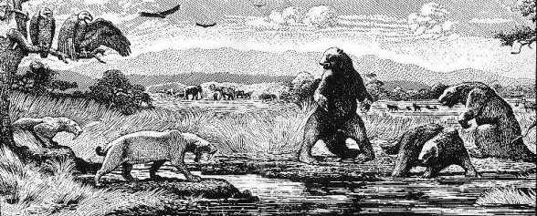
软件质量与软件过程
庞大的软件项目深陷于“焦油坑”无法脱身
软件质量差、项目超期、预算超支、客户不满
为什么？
* From The Mythical Man-Month

Slide 5
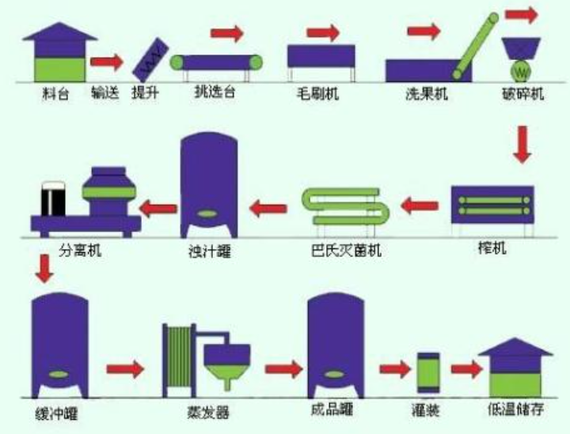
软件质量与软件过程
传统行业的质量管理
“产品质量取决于过程质量”
产品是特定工艺的结果
符合规定的工艺，产出符合质量要求的产品
某浓缩果汁
生产工艺流程

Slide 6
软件质量与软件过程
传统行业的质量管理
“产品质量取决于过程质量”
产品是特定工艺的结果
符合规定的工艺，产出符合质量要求的产品
软件工程：以高效的方式提供高质量的软件
软件过程——生产符合质量要求的软件的工艺
什么是软件过程？

Slide 7
软件质量与软件过程
过程 Process
一组将输入转化为输出的相互关联或相互作用的活动 （ISO 9000:2005）
利用输入实现预期结果的相互关联或相互作用的一组活动（GB/T 19000-2016）
软件过程 Software Process
用来开发和维护软件及相关产品（如项目计划、设计文档、代码、测试用例、用户手册）的一系列活动
软件生存周期过程 Software Lifecycle Process
ISO/IEC 12207*定义了属于“基本过程”的3个子过程：开发(development)、运行(operation)、维护(maintenance)
* ISO/IEC 12207的最新版本调整了定义，但相关内容类似

Slide 8
内容提要
软件质量与软件过程
软件过程的发展简史
敏捷开发方法
Scrum
DevOps概述
过程改进的基本概念

Slide 9
软件过程的发展简史
20世纪50年代：硬件工程下的软件开发
软件工程师同时面对硬件和软件
SAGE （美国地面防空系统）：以IBM的AN/FSQ-7计算机为基础，联合MIT和其他公司开发软件
20世纪60年代：软件工艺（software crafting）
软件比硬件更容易修改和加载（部署）
开发过程中可随意修改：Code-and-fix
意大利面条式的代码
英雄主义的开发和调试

Slide 10
软件过程的发展简史
20世纪70年代：形式化方法与瀑布过程
英雄主义导致大量缺陷 → 形式化方法
意大利面条式代码 → 结构化方法
过程自由，缺乏计划和控制 → 瀑布过程模型
量化方法：引入复杂度、生产率度量、可靠性估算等
形式化方法的困难
学习代价高，易用性低
适用场景有限，可伸缩性较差
对瀑布模型的误用
纯粹的顺序使用，缺乏反馈，缺少阶段性评审
片面强调文档的作用，导致文档密集、笨拙以及昂贵

Slide 11
软件过程的发展简史
20世纪80年代：生产率和过程改进
量化方法有助于找到改进软件生产率的支点
根据各个阶段的成果、缺陷分布有针对性的进行改进
软件能力成熟度模型（SW-CMM）：过程标准化
软件工具提升开发效率
集成化的编程支持环境（IPSE），计算机辅助软件工程（CASE）……
“软件过程也是软件”（Software Processes are Software Too）
以过程为中心的软件工程环境：过程本身被看作资产
软件复用
产业分化：OS、DBMS、GUI设计器、中间件、OA等
CBSE；OO；特定领域的4GL……

Slide 12
软件过程的发展简史
20世纪90年代：从顺序的过程到并行的过程
顺序的瀑布模型带来过长的开发周期
风险驱动的螺旋模型——支持并行工程
开源软件开发——并行工程的另一个形式
CMM软件过程体系：面向软件组织
PSP：面向个人；TSP：面向团队
IDEAL：组织级过程改进的一般性理论框架
CMM/CMMI可以看成是IDEAL的具体化模型
敏捷和轻载的开发过程逐步兴起，与重(zhòng)载的过程形成鲜明的对比

Slide 13
软件过程的发展简史
21世纪的头10年：敏捷的繁荣和规范化过程的发展
敏捷方法
敏捷宣言：个体和交互胜过过程和工具；可以运行的软件胜过面面俱到的文档；客户合作胜过合同谈判；响应变化胜过遵循计划
Crystal、XP、特征驱动开发、Scrum…
CMM体系的不断发展
CMMI 1.0(2000), CMMI 1.1(2002), CMMI 1.2(2006), CMMI 1.3(2010)以及后续的CMMI 2.0(2018)、CMMI 3.0(2023)
CMMI/PSP/TSP体系更加成熟

Slide 14
软件过程的发展简史
2010年以来：DevOps兴起与爆发
方法学：精益方法（Lean Development）
被认为是DevOps的理论基础
精益思想早在敏捷时代就被提出
看板（Kanban）方法
工具：DevOps开发工具集
开发运维一体化：开发过程不同阶段的工具形成一套一体化的流水线，敏捷思想从开发延伸到运维
技术体系
虚拟化：容器技术，云计算…
研发技术：微服务架构…
以工具为表现形式的自动化技术：程序分析，日志分析…

Slide 15
软件过程的发展简史
小结
早在硬件为主的时代，编码是硬件研发过程的附属
随着软件越来越复杂并从硬件中独立出来，软件质量越来越难以保证，需要借助传统产业中的工艺控制经验规范化软件过程
软件过程模型不断发展以应对持续发展的软件开发需求
互联网时代新的挑战
业务不断创新
业务快速增长
业务连续性
软件过程管理的新发展：敏捷思想在软件开发领域和运维领域迅速发展

Slide 16
内容提要
软件质量与软件过程
软件过程的发展历史
敏捷开发方法
Scrum
DevOps概述
过程改进的基本概念

Slide 17
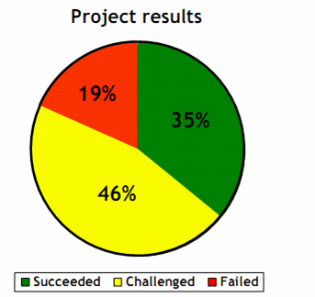
敏捷软件开发ASD——Why
软件项目的成功绝非易事
From 2006 Standish Report: Based on analysis of more than 40,000 Projects over 10 years
Notes:
The essence of software development: Learning
Increment and iteration
People in software engineering
What is ASD

Slide 18
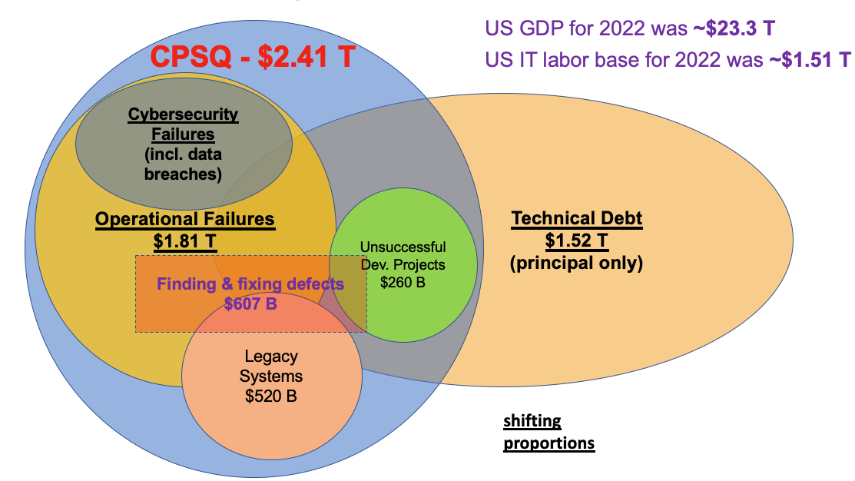
敏捷软件开发ASD——Why
软件项目的成功绝非易事
CISQ: The Cost of Poor Software Quality in the US: A 2022 Report
低质量软件成本约2.41万亿美元；不成功的开发项目成本约2600亿美元
Notes:
Consortium for Information & Software Quality (CISQ)

Slide 19
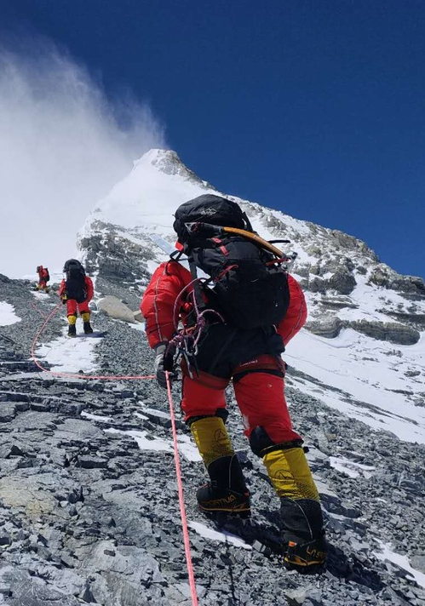

两种不同的项目
目标清晰，需求稳定
严密计划，严格执行
目标灵活，需求易变
探索前进，迭代反馈
Notes:
喜马拉雅式攀登 和 阿尔卑斯式攀登
变化是永恒的，是常态。传统固定计划的方式难以适应新的软件开发的要求。
需要探索，学习
高楼大厦：从没盖过的，需要创新的工作
右边的楼房：传统的可重复的工作

Slide 20


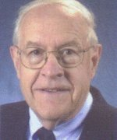
为何软件开发如此困难？
Essential Difficulties 根本性的困难
Complexity 复杂性
Conformity 依从性
Changeability 可变性
Invisibility 不可见性
Frederick P. Brooks, Jr. (1931-2022)
(recipient of the ACM Turing award)

Slide 21
为何软件开发如此困难？
Knowledge
We have
Knowledge gained with time elapse
Time
Software development is discovery
软件开发是 “发现”
Notes:
软件开发过程本质上是一个学习的过程
The essence of software development: Learning
发现新的知识
圈出来的地方：一段时间内，知识有一个增量
响应变化
这个图只是反映了一个整体的趋势，并不是一个严格的数学表示

Slide 22
敏捷软件开发ASD——What
顺序——最终交付价值
迭代——更早交付价值
Time Box
time
time
Requirement
Requirement
Design
Design
Implementation
Implementation
Testing
Testing
Value Delivered

Slide 23
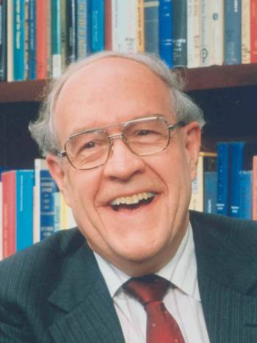
以人为中心的软件工程
“Software is the most complex task ever undertaken by humanity…”
- F. P. Brooks, Jr.
Software development is an R&D activity with high levels of inherent variability, creativity, and knowledge creation. It is not predictable, repeatable manufacturing.
软件开发是具有很高的内在可变性、创造性和知识创造的研发活动。 它不是可预测、可重复的制造。
Notes:
23
？
引出敏捷思想为什么特别关注人
Humanity 有没有特别的说法？人类整体
自组织团队，每个人的主观能动性

Slide 24
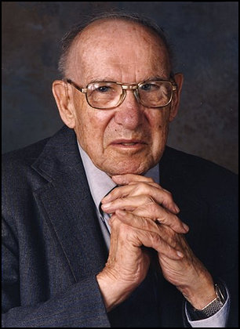
知识工作者 Knowledge worker
Productive work in today's society and economy is work that applies vision, knowledge and concepts -- work that is based on the mind rather than the hand
Peter Drucker (1909-2005)
The Landmarks of Tomorrow (1959 )
Notes:
因为前面软件开发是学习的过程，是知识获取的过程，软件工程是以人为中心的，因此软件开发者本质上是“知识工作者”
工作细节是难以观察的
彼得·德鲁克（Peter F. Drucker，1909.11.19~2005.11.11），现代管理学之父，其著作影响了数代追求创新以及最佳管理实践的学者和企业家们，各类商业管理课程也都深受彼得·德鲁克思想的影响。
彼得·德鲁克1909年生于奥地利首都维也纳，祖籍为荷兰，后移居美国。德鲁克从小生长在富裕的文化环境之中，其1979年所著的自传体小说《旁观者》对其成长历程作了详细而生动的描述。

Slide 25
决定知识工作者生产率的六大因素
目标明确
1. Ask the question: "What is the task?"
2. Knowledge workers have to manage themselves. They have to have autonomy.
3. Continuing innovation has to be part of the work, the task and the responsibility of knowledge workers.
4. Knowledge work requires continuous learning on the part of the knowledge worker, but equally continuous teaching on the part of the knowledge worker.
5. Productivity of the knowledge worker is not - at least not primarily - a matter of the quantity of output. Quality is at least as important.
6. The knowledge worker is both seen and treated as an 'asset' rather than a 'cost'.
自管理，自治
创新——主动性
学习和传授——主动性
产出的质量，而非数量——评估困难
人是一种资产
Management Challenges for the 21st Century
Notes:
six major factors determining knowledge worker productivity
1. "Knowledge worker productivity demands that we ask the question: "What is the task?" 2. It demands that we impose the responsibility for their productivity on the individual knowledge workers themselves. Knowledge workers have to manage themselves. They have to have autonomy. 3. Continuing innovation has to be part of the work, the task and the responsibility of knowledge workers. 4. Knowledge work requires continuous learning on the part of the knowledge worker, but equally continuous teaching on the part of the knowledge worker. 5. Productivity of the knowledge worker is not - at least not primarily - a matter of the quantity of output. Quality is at least as important. 6. Finally, knowledge worker productivity requires that the knowledge worker is both seen and treated as an 'asset' rather than a 'cost'. It requires that knowledge workers want to work for the organization in preference to all other opportunities."

Slide 26
敏捷包罗万象 Agile is a Umbrella Term
Iterative & Incremental
Adaptive to change
Customer value focus
People Oriented
Self-organized team
Collaborative
Continuous Improving
Agile
XP
Scrum
Kanban
Crystal
LSD
FDD
ASD
DSDM
Notes:
26
敏捷概念提出前，面对不断的变化发展出不同的方法，这些方法具有一些共同的特点
ASD，Adaptive Software Development
LSD，或LD，Lean Software Development
FDD，Feature Driven Development
DSDM，Dynamic System Development Method

Slide 27
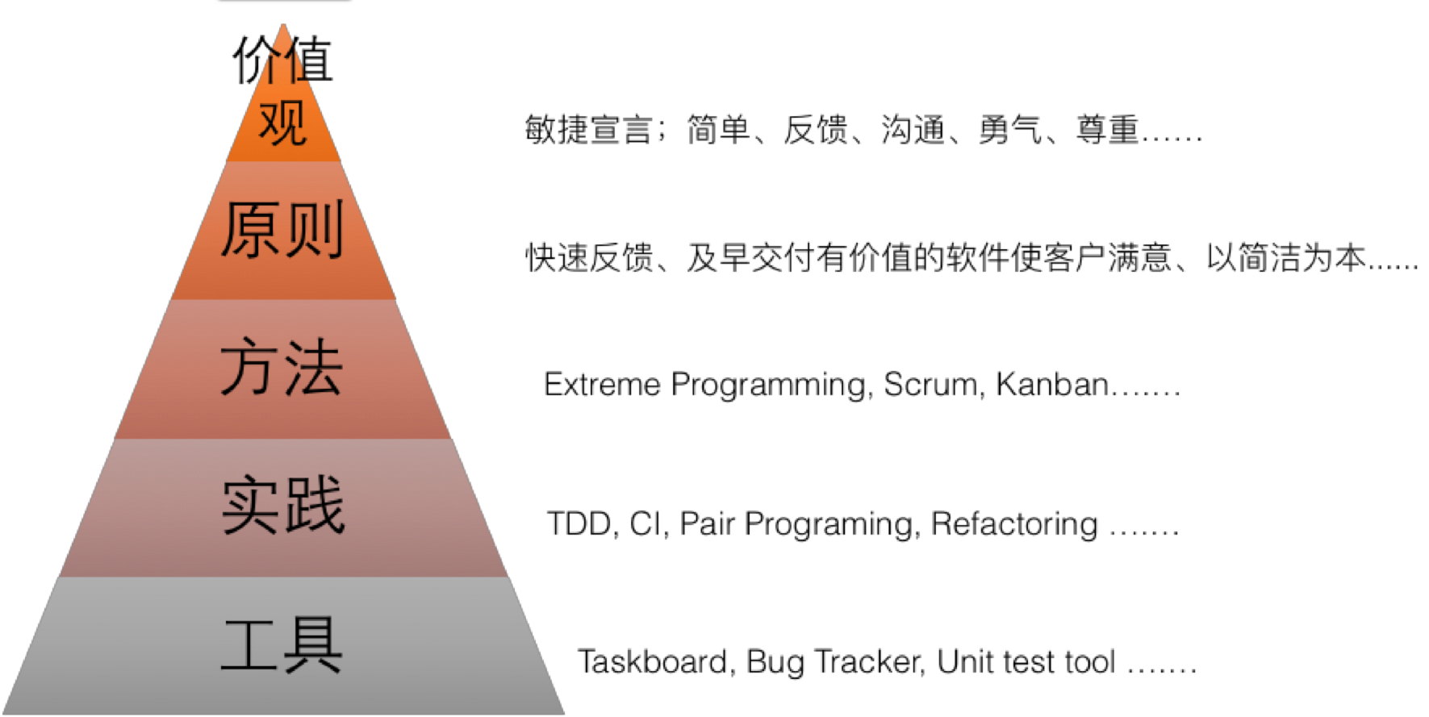
敏捷软件开发的知识体系

Slide 28
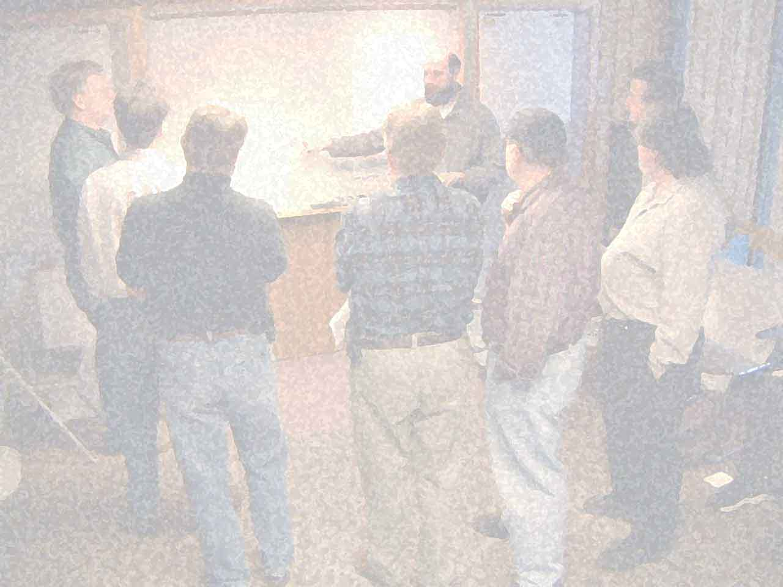
敏捷宣言 Agile Manifesto
www.agilemanifesto.org
We are uncovering better ways of developing software by doing it and helping others do it. Through this work we have come to value:
Individuals and interactions over processes and tools
Working software over comprehensive documentation
Customer collaboration over contract negotiation
Responding to change over following a plan
That is, while there is value in the items on the right, we value the items on the left more.

Slide 29
宣言背后的原则 Principles Behind the Manifesto
Our highest priority is to satisfy the customer through early and continuous delivery of valuable software.
Welcome changing requirements, even late in development. Agile processes harness change for the customer's competitive advantage.
Deliver working software frequently, from a couple of weeks to a couple of months, with a preference to the shorter timescale.
Business people and developers must work together daily throughout the project.
Build projects around motivated individuals. Give them the environment and support they need, and trust them to get the job done.
The most efficient and effective method of conveying information to and within a development team is face-to-face conversation.
Working software is the primary measure of progress.
Agile processes promote sustainable development. The sponsors, developers, and users should be able to maintain a constant pace indefinitely.
Continuous attention to technical excellence and good design enhances agility.
Simplicity--the art of maximizing the amount of work not done--is essential.
The best architectures, requirements, and designs emerge from self-organizing teams.
At regular intervals, the team reflects on how to become more effective, then tunes and adjusts its behavior accordingly.

Slide 30

敏捷的价值、原则和实践
e.g.
Daily standup, Test driven development, Pair programming, retrospective, Continuous integration
实践
原则
e.g.
12 Principles behind manifesto
价值
e.g.
Agile Manifesto as the common recognized value by agile community
Different method set may have its own description
Notes:
XP Principle是指什么
一些材料中把Communication, simplicity, feedback, courage称为XP的价值（原文value作动词）
Scrum的价值：courage, focus, commitment, respect, openness

Slide 31
内容提要
软件质量与软件过程
软件过程的发展历史
敏捷开发方法
Scrum
DevOps概述
过程改进的基本概念

Slide 32
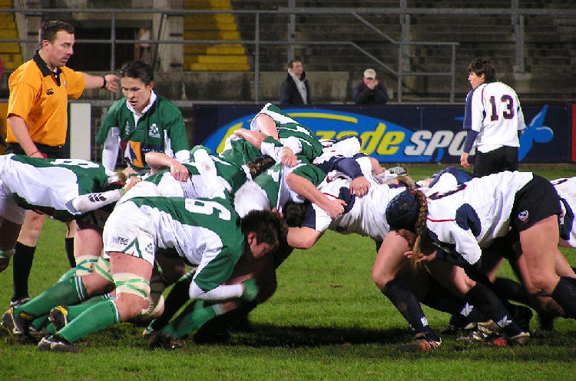
Scrum

Slide 33
Scrum简史
In 1986, Hirotaka Takeuchi and Ikujiro Nonaka described a new approach (Rugby) to commercial product development that would increase speed and flexibility, based on case studies from manufacturing firms in the automotive, photocopier and printer industries.
In the early 1990s, Ken Schwaber used what would become Scrum at his company, Advanced Development Methods, and Jeff Sutherland, with John Scumniotales and Jeff McKenna, developed a similar approach at Easel Corporation, and were the first to refer to it using the single word Scrum.
In 1995, Sutherland and Schwaber jointly presented a paper describing the Scrum methodology at the Business Object Design and Implementation Workshop held as part of OOPSLA ’95.
In 2001, Schwaber worked with Mike Beedle to describe the method in the book Agile Software Development with Scrum.
* Adapted from Wikipedia
Notes:
In 1986, Hirotaka Takeuchi and Ikujiro Nonaka described a new approach to commercial product development that would increase speed and flexibility, based on case studies from manufacturing firms in the automotive, photocopier and printer industries.[4] They called this the holistic or rugby approach, as the whole process is performed by one cross-functional team across multiple overlapping phases, where the team "tries to go the distance as a unit, passing the ball back and forth".[4]
In rugby football, a scrum refers to the manner of restarting the game after a minor infraction. In the early 1990s, Ken Schwaber used what would become Scrum at his company, Advanced Development Methods, and Jeff Sutherland, with John Scumniotales and Jeff McKenna, developed a similar approach at Easel Corporation, and were the first to refer to it using the single word Scrum.[5]
In 1995, Sutherland and Schwaber jointly presented a paper describing the Scrum methodology at the Business Object Design and Implementation Workshop held as part of OOPSLA ’95 in Austin, Texas, its first public presentation.[6] Schwaber and Sutherland collaborated during the following years to merge the above writings, their experiences, and industry best practices into what is now known as Scrum.
In 2001, Schwaber worked with Mike Beedle to describe the method in the book Agile Software Development with Scrum.

Slide 34


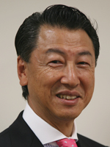
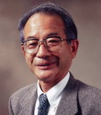
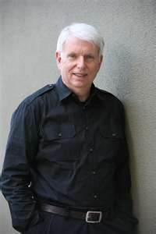
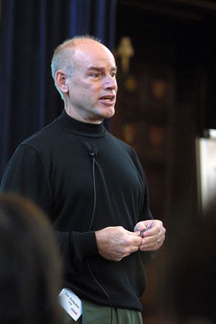


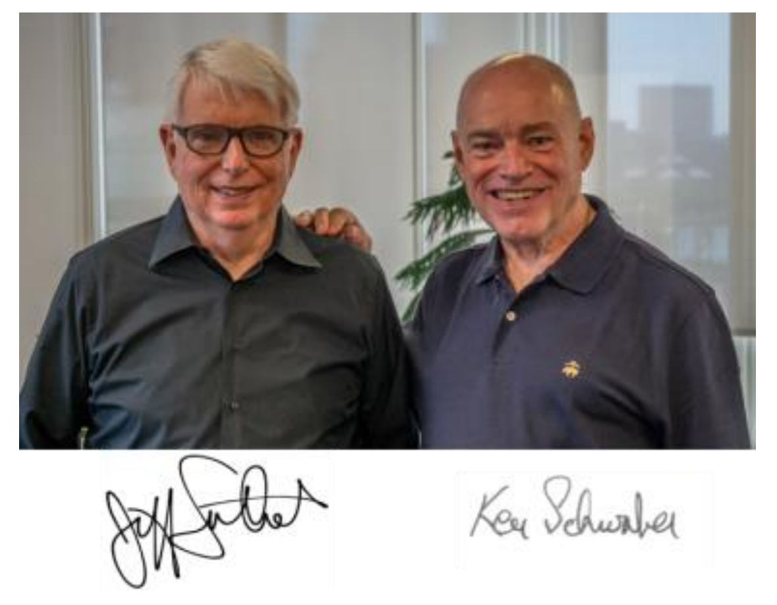
Rugby approach
Scrum methodology
(1986)
(1995)
Ikujiro Nonaka
Hirotaka Takeuchi
Jeff Sutherland
Ken Schwaber
竹内弘高
野中郁次郎
Ken Schwaber
Mike Beedle
(2010年开始，6个版本，最新版本2020年)
(2001)
https://www.scrumguides.org/
Notes:
HBR= Harvard Business Review
rugby approach：创新的研发任务

Slide 35





Scrum过程模型
团队
Team
事件
Events
工件
Artefacts
Daily Scrum
Vision, ROI
Scrum Master
Every 24
Hours
Sprint
2~4 Weeks
Product Owner
Development Team
Sprint Review
(Demo, Showcase)
1
TASKS
Increment
2
Team Selects how much commit to do
3
FEATURES
4
5
6
Time Box
7
8
9
Sprint Planning
Sprint Backlog
10
n
Retrospective
Product Backlog
Backlog Refinement
Notes:
35
Increment早期叫做Potential Shippable Product Increment

Slide 36
Scrum实施概貌
Plan
Review
Plan
Review
Plan
Do
Do
Do
Feedback
Feedback
SW
SW
SW

Slide 37
Scrum的核心概念
1 | 用户注册
2 | 登入商品
3 | 展示商品
4 | 搜索商品
5 | 在线交易
6 | 交易状态确认
7 | …
8 | …
9 | …
10 | …
11 | …
12 | …
13 | …
14 | …
Core Concept 1：时间盒（time-box）
Core Concept 2 ：潜在可交付的产品增量（PSPI）
Core Concept 3 ：演进式开发（adaptive development）
Project initialization
Sprint 1
Sprint 2
Sprint ….
Sprint n
Notes:
37

Slide 38
时间盒 Time box
固定每个Sprint的起止日期
不允许调整截止日期
每个Sprint的截止时间保持相同
每次Sprint基本上维持1-2周

Slide 39
时间盒 Time box
Content is the only variant 固定的盒子，变化的内容
Fit the content into the time box
Cadence for the development 开发的“节奏”
Avoid students symptom 避免“临时抱佛脚”
Force expose of issues “掀开地毯”
Keep focus on limited items for one sprint 聚焦
Notes:
Cadence 【(说话时语调的)抑扬顿挫，起落; (乐段或乐句的)收束，静止】：开发应该是有节奏的，各个活动时间是可预期的
students symptom，期末效应：学生喜欢把整个学期用完
短迭代的好处

Slide 40
潜在的可交付产品增量PSPI
Deep implications for business flexibility
Response as needed
Different minimum viable products (MVP) for different customers
Increased real visibility and predictability
Full cycle feedback
Fail earlier, attack the risk before it attacks us
Notes:
Potential Shippable Product Increment
MVP - Minimum viable product 面向交付价值
Full cycle feedback是指迭代中的分析、设计、实现、部署的整个周期中获取反馈。重点是一个面向价值的完整反馈循环，而不是针对单个阶段或一个局部

Slide 41
演进式开发Adaptive development
Plan
A
B
C
D
E
item | Status
A | On-going
B | On-going
C
D
E
F
G
H
I
J
K
L
M
N
Release Goal: A..N

Slide 42
演进式开发Adaptive development
Plan
A
B
O
D
E
G
H
item | Status
A | Done
B | Done
C | obsolete
O | Done
D | Done
E | Done
G | On-going
H | On-going
I
J
K
L
M
N
F
Release Goal: A..N – C + O
Priority down

Slide 43
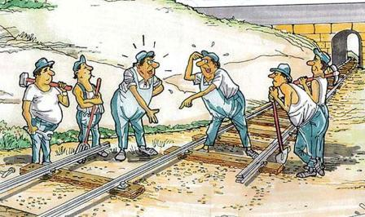
团队 Team
Notes:
简单无脑完成任务不是一种好的工作状态
应该建立共同的目标，完成交付价值
协同和共识

Slide 44
团队 Team
Product Owner
Scrum Master
Development Team
Daily Scrum
Scrum Master
Every 24
Hours
Sprint
2~4 Weeks
Product Owner
Development Team
Sprint Review
(Demo, Showcase)
1
TASKS
Increment
2
Team Selects how much commit to do
3
FEATURES
4
5
6
Time Box
7
8
9
Sprint Planning
Sprint Backlog
10
n
Retrospective
Product Backlog
Backlog Refinement
Notes:
Cross-functional：多功能团队，多职能团队

Slide 45
Product Owner
Responsible for the ROI of the product
Define the features of the product, decides on release date and content
Prioritizes features according to the market value
Can change features and priority every sprint
At the end of the iteration, Product Owner determines whether each feature is really “done”

Slide 46
Scrum Master
Ensure that the team is fully functional and productive
Enables close cooperation across all roles and functions and remove barriers
Shields the team from external interferences
Notes:
？
图是狼？狼狗？

Slide 47
Development Team
Cross-functional
Complimentary skills
Self-organized
Has the right to do everything within the boundaries to reach goal
Organize and manage itself and its work
Mutual accountability
Committed to the result
Reviews work results with the product owner

Slide 48
Definition of Done (DoD)
Each Increment is additive to all prior Increments and thoroughly tested, ensuring that all Increments work together.
In product development, asserting that functionality is done might lead someone to assume that it is at least cleanly coded, refactored, unit tested, built, and acceptance tested. Someone else might assume only that the code has been built. If everyone doesn’t know what definition of “done” is, the other two legs of empirical process control don’t work.
When someone describes something as “done”, everyone must understand what “done” means.
Done defines what the Team means when it commits to “doing” a Product Backlog item in a Sprint.
Notes:
最新的Scrum Guide 2020中，把DoD作为Increment的Commitment

Slide 49
Definition of Done (DOD)
共识
团队中每个个体必须有完整、清晰的共识
团队可以自定这样的共识作为标准
通常而言，仅仅编码完成作为DoD是不够的
随着团队的成熟，DoD可能会扩展
例如为了更高的产品质量，提高Done的标准
软件产品要维持一个统一标准
当DoD变化时，对所有已经Done的增量仍然有效
已经Done的增量可能会产生需要补充的工作
Notes:
在Scrum中，DoD是指增量而言的。但我们可以对其他制品讨论DoD，比如User Story、集成测试等等。

Slide 50
内容提要
软件质量与软件过程
软件过程的发展历史
敏捷开发方法
Scrum
DevOps概述
过程改进的基本概念

Slide 51
DevOps概述
开发运维一体化（DevOps）的渊源
敏捷开发团队与传统运维团队工作方式的差异和冲突
敏捷的延续
将开发阶段的敏捷延伸到运维（Operation）
Flickr：Dev 和Ops有效地在一起工作从而提升软件部署的效率（Velocity 2009）
DevOps实践原则：①思考系统的端到端流程 ②增加反馈回路 ③培养一种不断实验以及通过反复实践达到精通的文化 （Gene Kim, 2012）
相关技术基础协同发展
容器技术以及Docker（2013），Kubernetes（2013），云原生开源组织CNCF成立(2015)……

Slide 52
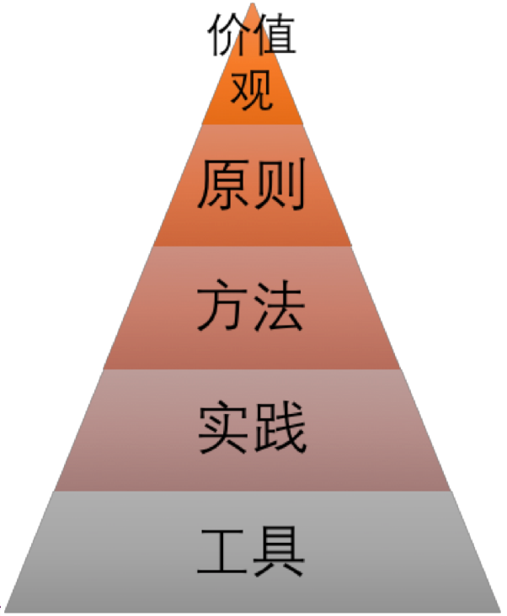
DevOps概述
价值观
原则
方法
实践
工具
高层 抽象
低层 具体
Notes:
从高层抽象到低层具体

Slide 53

DevOps概述
价值观
最高层次的“偏见”表达
Value A over B
Ernest Mueller
敏捷宣言
DevOps宣言
个体与交互 高于 过程与工具
个体与交互 高于 过程与工具
工作的软件 高于 详尽的文档
工作的系统 高于 详尽的文档
客户合作 高于 合同谈判
客户及程序员合作 高于 合同谈判
响应变化 高于 遵循计划
响应变化 高于 遵循计划
延伸阅读：
https://theagileadmin.com/what-is-devops/
https://theagileadmin.com/2010/10/15/a-devops-manifesto/
Notes:
圈内对DevOps是否需要一个宣言（manifesto）仍然有不同的声音
Andrew Clay Shafer
October 15, 2010 at 11:32 pm
I have mixed feelings.
All manifestos are marketing documents.
All of them.
Agile is a shadow of what it should be, mostly because Agile in practice has disconnected from those principles.
So I guess I have a few questions: why does devops need a manifesto? to advertise what? to who?
Kris Buytaert (@KrisBuytaert)
July 30, 2013 at 6:53 am
Actually at the very first #devopsdays in Gent we agreed not to have a Manifesto .. the same discussion happened in Hamburg and again the end result was .. no manifesto …

Slide 54
DevOps概述
原则（基于敏捷原则）
最重要的目标，是持续不断地尽早交付有价值的功能使客户满意
软件功能只有在完整的系统交付给客户后才能实现；对用户而言，非功能性需求与功能性需求一样重要
基础设施是代码，也应该同样进行开发和管理
欢迎需求变化，利用这种变化获得竞争优势
经常交付可工作的功能，每隔几周或一两个月，能短则短
业务人员、开发人员和运维人员必须相互合作，每一天
激发个体的斗志，提供所需的环境和支持，辅以信任
延伸阅读：https://theagileadmin.com/2010/10/15/a-devops-manifesto/

Slide 55
DevOps概述
原则（基于敏捷原则）
面对面交流是传递信息效果最好、效率最高的方式**
由可靠系统成功交付的可工作的软件是过程的首要度量
倡导可持续开发；投资方、开发方、运维方及用户要能够始终保持步调一致
坚持不懈地追求技术卓越和良好的设计
简洁为本，极力减少不必要的工作量（KISS原则）
自组织团队造就最好的架构、需求和设计
团队定期反思如何提高效果，并据此调整开发行为
延伸阅读：https://theagileadmin.com/2010/10/15/a-devops-manifesto/
Notes:
注1：对“面对面交流”的鄙视:
This part is BS. DevOps requires coordinating not only physical teams but virtual teams as well. DevOps is round the clock, international, and actually hampered by too much physical togetherness. There are successful companies that don’t chain themselves to the “face-to-face” nonsense.
Face-to-face, butt-in-seats, loud primary colors in fishbowl offices is so 1960s. This is the 21st century, lets act like it.
注2：暂时不引入“精益原则”。
精益原则：消除浪费；增强学习；尽量延迟决策；尽快交付；赋予团队权力；内建完整性；全局优化

Slide 56
DevOps概述
方法
Scrum
着重于项目管理
以1-4周为迭代周期（Sprint）增量交付功能
XP
着重于软件开发最佳实践
包括结对编程、故事、持续集成、测试驱动开发等基本实践和增量部署、每日部署、单一代码库等扩展实践
Kanban
通过“可视卡片”切分和管理开发任务
看板卡片显示出对应任务在工作流中所处的位置
限定在制品的数量，管理工作项的时间周期

Slide 57
DevOps概述
实践与工具
源代码库（源代码版本控制工具）
源代码管理
构建服务器
编译构建，如Jenkins、TeamCity、Bamboo等
配置管理
定义服务器或环境的配置，如Puppet、Chef等
虚拟基础架构和容器
云基础设施，IaaS/PaaS，如AWS, Azure, vCloud等
测试自动化
自动运行测试用例，保障部署，如Selenium, Water等
管道编排

Slide 58
内容提要
软件质量与软件过程
软件过程的发展历史
敏捷开发方法
Scrum
DevOps概述
过程改进的基本概念

Slide 59
过程改进的基本概念
企业软件开发能力的三大要素
技术
人员
过程
过程将人员和技术有机融合起来发挥最大的合力

Slide 60
过程改进的基本概念
基于评估的过程改进
“如果你不知道身在何处，任何地图都于事无补”
“如果你不知道要去哪里，任何一条路都可以走”
软件过程改进要求我们：认清现状明确目标，规划前进路线
我们当前的软件过程处于什么样的水平?
我们必须怎么做才能改进软件过程?
我们应该从哪里着手?

Slide 61
过程改进的基本概念——步骤
认清当前状态
下一轮改进
总结本轮经验
确定目标状态
按优先顺序制定 总的行动计划
执行计划
制定当前的 具体实施计划

Slide 62
过程改进的基本概念——元模型
传统行业
VS
软件行业
PDCA模型
IDEAL模型

Slide 63
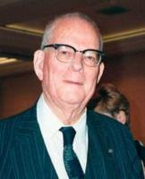
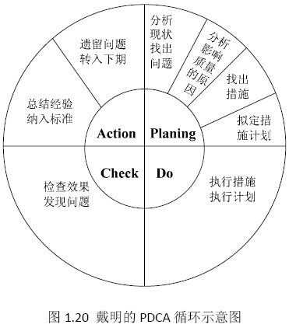
过程改进的基本概念——元模型
基于传统行业的PDCA模型
Deming (1900-1993)
四个特点
周而复始
大环带小环
阶梯式上升
统计的工具
八个步骤
七种工具
全面管理

Slide 64
过程改进的基本概念——元模型
基于传统行业的PDCA模型
PDCA循环
是任何一项活动有效进行的一种合乎逻辑的工作程序
在质量管理中得到应用
P——计划Plan
D——执行Do
C——检查Check
A——行动（或称为处理）Action

Slide 65
过程改进的基本概念——元模型
适用于软件行业的IDEAL模型

Slide 66
过程改进的基本概念——元模型
适用于软件行业的IDEAL模型
软件开发过程改进模型的基本框架
采用CMM/CMMI作为过程改进参考模型或者其他过程改进规划图，都可使用IDEAL模型推动改进计划的实施
I——初始Initiating
D——诊断Diagnosing
E——建立Establishing
A——执行Acting
L——调整Leveraging

Slide 67
过程改进的基本概念——参考模型和标准
过程改进参考模型与标准
CMM / CMMI 能力成熟度模型/能力成熟度模型集成
SPICE / ISO/IEC 15504
SPICE 软件过程改进和能力鉴定
ISO/IEC 15504 软件过程评估
ISO/IEC 12207 软件生存周期过程
ISO 9000 质量管理体系

Slide 68
课后任务
实践团队分组
原则上5人一组
每组选择一个组长
熟悉华为DevCloud（CodeArts）
https://www.huaweicloud.com/devcloud/
各自注册账号，创建项目，熟悉平台功能
分组基本确定后同小组参加到同一个项目中
CodeArts体验版免费

Slide 69
Next Lecture
需求管理（1）

